Slide 1

计算流体力学讲义2019
第15讲 MPI并行程序设计 （2）
李新亮
lixl@imech.ac.cn ；力学所主楼214； 82543801
知识点：
阻塞通信与非阻塞通信
非连续数据的发送与接收
OpenMP并行程序设计初步
网址下载：http://pan.baidu.com/s/1slfC5Yl
Copyright by Li Xinliang

Slide 2

知识回顾
服务器/前端机
MPI 程序的运行原理：
服务器（前端机）编译
可执行代码复制 N 份，每个节点运行一份
调用MPI库函数 得到每个节点号 my_id
根据my_id 不同，程序执行情况不同
调用MPI 库函数进行通讯
a.exe
a.exe
MPI 编程的基本思想： 主从式，对等式
a.exe
重点：对等式程序设计
Copyright by Li Xinliang
计算节点

Slide 3
对等式
设计
“对等式”程序设计思想
a.exe
站在其中一个进程的角度思考
a.exe
如果我是其中一个进程；
我应当做……
完成我需要完成的任务
a.exe
a.exe
Copyright by Li Xinliang
计算节点

Slide 4
基本的MPI函数（6个）
MPI初始化 MPI_Init(ierr) ； MPI结束 MPI_Finalize(ierr)
得到当前进程标识
MPI_Comm_rank(MPI_COMM_WORLD,myid,ierr)
得到通信域包含的进程数
MPI_Comm_size(MPI_COMM_WORLD,numprocs,ierr)
消息发送
MPI_Send(buf,count,datatype,dest,tag,comm, ierr)
消息接收
MPI_Recv(buf,count,datatype,source,tag,comm,status,ierr)
Copyright by Li Xinliang

Slide 5

MPI的消息发送机制—— 两步进行
MPI_Send( A, … ) 发送
MPI_Recv( B, … ) 接收
配合使用
发送 变量A
Copyright by Li Xinliang
接收 到变量B

Slide 6
一、 阻塞式通信与非阻塞式通信
阻塞发送
阻塞接收
MPI_Send( A, … )
MPI_Recv( B , …)
开始
开始
消息成功发出
消息成功接收
结束
结束
缓冲区可释放
缓冲区数据可使用
阻塞式发送与接收
Copyright by Li Xinliang

Slide 7
MPI_Send( ) 返回后缓冲区可释放
sum= ……
call MPI_Send(sum,……)
sum= …… 变量可重复利用
MPI_Recv() 返回后缓冲区数据可使用
Call MPI_Recv(sum1,……)
Sum=sum0+sum1
……
Copyright by Li Xinliang

Slide 8
非阻塞发送
非阻塞接收
启动发送
启动接收
发
送
消
息
接
收
消
息
立即返回
立即返回
计算
与
通信
重叠
计
算
计
算
通信完成
通信完成
释放发送缓冲区
引用接收数据
非阻塞消息发送与接收
Copyright by Li Xinliang

Slide 9
非阻塞消息发送
MPI_ISend(buf,count,datatype,dest,tag,comm,request,ierr)
In buf,count,datatype,dest,tag,comm
Out request,ierr
Request (返回的非阻塞通信对象, 整数)
非阻塞消息接收
MPI_IRecv(buf,count,datatype,source,tag,comm,request,ierr)
In buf,count,datatype,source,tag,comm
Out request,ierr
非阻塞通信的完成
MPI_Wait(request,status,ierr) 等待消息收发完成
MPI_Test(request, flag,stutus,ierr)
MPI_Waitall(const,request_array,status,ierr) 等待多个消息完成
In request
Out status， flag (logical型)
Copyright by Li Xinliang

Slide 10

非阻塞通信调用后立即返回，缓冲区不能立即使用
Sum= …… 计算某变量
MPI_Isend(sum ….) 发送该变量
sum=…… 不能给变量重新赋值 （发送可能尚未完成）
MPI_Irecv(sum1, ……)
sum=sum0+sum1 数据不能立即使用 （接收可能未完成）
MPI_Isend(sum, …, request, …)
……
Call MPI_Wait(request,status,ierr)
Sum=…… √
MPI_Irecv(sum1, ……, request, …)
……
Call MPI_Wait(request,status,ierr)
Sum=sum0+sum1 √
Copyright by Li Xinliang

Slide 11
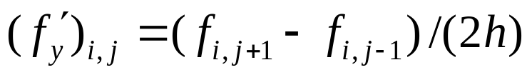
利用通信与计算重叠技术提高效率
例： 计算差分
串行程序
real A(N,N),B(N,N),h
…..
Do i=1,N
B(I,1)=(A(I,2)-A(I,1))/h
B(I,N)=(A(I,N)-A(I,N-1))/h
enddo
Do j=2,N-1
Do i=1,N
B(i,j)=(A(i,j+1)-A(i,j-1))/(2.*h)
Enddo
Enddo
i=1
i=2
i=N
0
J=1,2,3 ………………………. N-1, N
Copyright by Li Xinliang

Slide 12
并行程序—— 以两个进程并行为例
real A(N,N/2),B(N,N/2),A1(N),h
……
……
If(myid .eq. 0) then
call MPI_send(A(1,N/2),N,MPI_real,1,99,MPI_Comm_world,ierr)
call MPI_recv(A1,N,MPI_real,1,99,MPI_Comm_World,status,ierr)
Else
call MPI_recv(A1,N,MPI_real,0,99,MPI_Comm_World,status,ierr)
call MPI_send(A(1,1),N,MPI_real,0,99,MPI_Comm_world,ierr)
endif
0
1
J=1,2 ……N/2
A(1,N/2)
A(2,N/2)
A(3,N/2)
A(N,N/2)
Copyright by Li Xinliang

Slide 13
If(myid .eq. 0) then
Do i=1,N
B(i,1)=(A(i,2)-A(i,1))/h
B(i,N)=(A1(i)-A(i,N-1))/(2.*h)
Enddo
Else
Do i=1,N
B(i,1)=(A(i,2)-A1(i))/(2.*h)
B(i,N)=(A(i,N)-A(i,N-1))/h
Enddo
endif
Do j=2,N-1
Do i=1,N
B(i,j)=(A(i,j+1)-A(i,j-1))/(2.*h)
Enddo
Enddo
0
1
“内边界”
J=1,2 ……N/2
特点：
先收发边界信息
再进行计算
缺点：
通信过程中CPU 空闲
Copyright by Li Xinliang

Slide 14
通信与计算重叠
real A(N,N/2),B(N,N/2),A1(N),h
integer myid,ierr, req1, req2,status(…)
……
If(myid .eq. 0) then
call MPI_ISend(A(1,N/2),N,MPI_real,1,99,MPI_Comm_world,req1, ierr)
call MPI_Irecv(A1,N,MPI_real,1,99,MPI_Comm_World,req2,ierr)
Else
call MPI_Irecv(A1,N,MPI_real,0,99,MPI_Comm_World,req2,ierr)
call MPI_Isend(A(1,1),N,MPI_real,0,99,MPI_Comm_world,req1,ierr)
endif
0
1
J=1,2 ……N/2
Copyright by Li Xinliang

Slide 15
Do j=2,N-1
Do i=1,N
B(i,j)=(A(i,j+1)-A(i,j-1))/(2.*h)
Enddo
Enddo
Call MPI_wait(req2,statue,ierr)
If(myid .eq. 0) then
Do i=1,N
B(I,1)=(A(I,2)-A(I,1))/h
B(I,N)=(A1(i)-A(I,N-1))/(2.*h)
Enddo
Else
Do i=1,N
B(I,1)=(A(I,2)-A1(i)))/(2.*h)
B(I,N)=(A1(i)-A(I,N-1))/h
Enddo
endif
内点
0
1
J=1,2 ……N/2
特点：
传递边界信息
同时进行计算
读取系统时间
doubleprecision time
time=MPI_Wtime( )
Copyright by Li Xinliang

Slide 16
二、 如何收发非连续数据
例如： 发送数组的一行
A(100,50)
发送 A(1,1),A(1,2) ,A(1,3)……
A(1,1), A(1,2), A(1,3) ……
方法1. 多次发送
通信开销大、效率低
A(1,1), A(2,1), ……… A(1,2), A(2,2) ……. A(1,3)….
Copyright by Li Xinliang

Slide 17
方法2. 将发送的数据拷贝到连续的数组中
dimension A(100,50), B(50)
If(myid .eq. 0) then
Do i=1,50
B(i)=A(1,i)
Enddo
call MPI_Send(B,50,MPI_REAL,1,99,MPI_COMM_WORLD,ierr)
Else
call MPI_Recv(B,50,MPI_Real,0,99, …)
Do i=1,50
A(1,i)=B(i)
Enddo
endif
效果还可以
不足： 额外的内存占用
额外的拷贝操作
通信不复杂的情况，内存拷贝工作量不大，该方法也可以采用。
Copyright by Li Xinliang

Slide 18
方法3： 构建新的数据结构
固定间隔（跨度）的非连续数据
MPI_TYPE_VECTOR(count ,blocklength, stride ,oldtype, newtype, ierr)
Count: 块的数量； blocklength: 每块的元素个数
Stride: 跨度 （各块起始元素之间的距离）
Oldtype: 旧数据类型， Newtype: 新数据类型 （整数）
例：integer MY_TYPE
Call MPI_TYPE_VECTOR(4,1,3,MPI_REAL,MY_TYPE,ierr)
Call MPI_TYPE_Commit(MY_TYPE,ierr)
Fortran 数组的一行
Real A(3,4)
…..
A(1,:)
A(1,1) A(1,2) A(1,3) A(1,4)
A(2,1) A(2,2) A(2,3) A(2,4)
A(3,1) A(3,2) A(3,3) A(3,4)
4块，每块1个元素，跨度为3（个元素）
Stride=3
在内存中的排列次序
A(1,1), A(2,1) , A(3,1), A(1,2), A(2,2) , A(3,2), A(1,3), A(2,3), A(3,3), A(1,4), A(2,4), A(3,4)
Copyright by Li Xinliang

Slide 19
例： 发送三维数组中的一个面 (Fortran)
数组： real A(M,N,P)
通信 1) A(i,:,:) ; 2) A(:,j,:) ; 3) A(:,:,k)
通信1）
A(1,1,1),A(2,1,1), A(3,1,1) …… ,A(M,1,1), A(1,2,1),A(2,2,1)…..,
MPI_Type_Vector(N*P,1,M,MPI_Real, My_Type,ierr)
通信2)
A(1,1,1),A(2,1,1), A(3,1,1) …., A(1,2,1),A(2,2,1),A(3,2,1) ……,
A(1,1,2),A(2,1,2),A(3,1,2) ……,
MPI_Type_Vector(P,M,M*N,MPI_Real,My_Type,ierr)
通信3）
连续分布，无需构造新类型
Copyright by Li Xinliang

Slide 20
构造数据类型更灵活的函数—— 直接指定每块的元素个数及偏移量
块的数量（整数）
每块元素的个数
（整形数组）
每块的偏移量
（整形数组）
MPI_TYPE_INDEXED(count, array_of_blocklengths, array_of_displacements, oldtype,newtype，ierr)
例： 数组 real A(N,N), 欲将其上三角元素作为消息发送，试构造其数据类型
Integer:: count, blocklengths(N), displacements(N)
Integer:: Newtype,ierr
count=N
do k=1,N
blocklengthes(k)=k
displacements(k)=(k-1)*N
enddo
call MPI_TYPE_INDEXED(count, blocklengths, &
displacements,MPI_REAL,newtype，ierr)
Call MPI_TYPE_Commit(Newtype, ierr)
call MPI_Send (A(1,1),1,Newtype, ……)
N列
A(1,1)
A(1,2)
A(1,3)
A(1,4)
N行
A(2,1)
A(2,2)
A(2,3)
A(2,4)
A(3,1)
A(3,2)
A(3,3)
A(3,4)
A(4,1)
A(4,2)
A(4,3)
A(4,4)
内存中的存储次序
(Fortran)
N
A(1,1)
A(2,1)
A(3,1)
A(4,1)
A(1,2)
A(2,2)
A(3,2)
A(4,2)
A(1,3)
A(2,3)
A(3,3)
A(4,3)
A(1,4)
A(2,4)
A(3,4)
A(4,4)
观察规律： N块； 第k块有k个元素；第k块的偏移为(k-1)*N （从0算起）
注意： Fortran 行优先次序存储； C为列优先次序存储
Copyright by Li Xinliang

Slide 21
MPI_Comm_World
三、 MPI的通信域和组
预定义通讯域
MPI_Comm_World : 包含所有进程的组
通讯域的分割
MPI_Comm_Split(comm,color, key,New_Comm )
Column
RAW
0
3
6
9
1
4
7
10
Color 相同的进程在同一组
根据key的大小排序 （key相同时按原ID排序）
例如： 12个进程， 分成 3行4列
Integer myid, Comm_Raw,Comm_column,myid_raw,myid_line,ierr,raw,column
Raw=mod(myid,3); column=int(myid/3)
MPI_Comm_Split(MPI_Comm_World, raw, 0,Comm_Raw)
MPI_Comm_Split(MPI_Comm_World,column,0,Comm_column)
Call MPI_Comm_rank(Comm_Raw,myid_raw,ierr)
Call MPI_Comm_rank(Comm_line, myid_line,ierr)
2
5
8
11
计算行号、列号
Color, 分组标准
Key, 排序依据
如相同，按原ID排
提交新定义的组
（否则新组无效，不要忘记）
Copyright by Li Xinliang

Slide 22
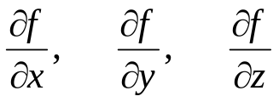
例： 计算差分
三维分割 A(M1,N1,P1)
(M1=M/NM, N1=N/NN, P1=P/NP)
基本思路：
1） “扩大”的数组
A(0: M1+1, 0: N1+1,0:P1+1)
2）分割成三个组
Comm_X, Comm_Y, Comm_Z
得到组内编号
建立三个方向通讯的数据结构
4） 通信 ， 计算内点差分
5） 计算边界差分
MPI_Comm_World
0
3
6
9
1
4
7
10
2
5
8
11
Copyright by Li Xinliang

Slide 23
Parameter(M1=M/NM,N1=N/NN,P1=P/NP)
Real A(0:M1+1,0:N1+1,0:P1+1)
Integer myid,Comm_X,Comm_Y,Comm_Z,id_X,id_Y,id_Z, request(12),…….
……
Call MPI_Comm_Rank(MPI_Comm_World,myid,ierr)
Call MPI_Comm_Split(MPI_Comm_World, mod(myid,NM),0,Comm_X,ierr)
Call MPI_Comm_Split(MPI_Comm_World,mod(myid,NM*NN)/NM,0,Comm_Y,ierr)
Call MPI_Comm_Split(MPI_Comm_World,myid/(NM*NN),0,Comm_Z,ierr)
Call MPI_Comm_Rank(Comm_X,id_x,ierr)
Call MPI_Comm_Rank(Comm_Y,id_y,ierr)
Call MPI_Comm_Rank(Comm_Z,id_z,ierr)
定义三个方向的通信域
Copyright by Li Xinliang

Slide 24
Call MPI_Type_Vector((N1+2)*(P1+2),1,M1+2,MPI_real,Type_X,ierr)
Call MPI_Type_Vector(P1+2,N1+2,(M1+2)*(N1+2),MPI_real,Type_Y,ierr)
Call MPI_Type_Commit(Type_X,ierr)
Call MPI_Type_Commit(Type_Y,ierr)
……..
id_X_Pre=id_X-1, if(id_X_Pre .le. 0) id_X_pre=id_X_Pre+NM
Id_X_Next=id_X+1, if(id_X_Next .ge. NM) id_X_Next=id_X_Next-NM
Call MPI_Isend(A(1,0,0) ,1,TYPE_X, id_X_Pre, 99,Comm_X,request(1),ierr)
Call MPI_Isend(A(M1,0,0),1,TYPE_X,id_X_next,99,Comm_X,request(2),ierr)
Call MPI_Irecv(A(0,0,0),1,TYPE_X,id_X_next,99,Comm_X,request(3),ierr)
Call MPI_Irecv(A(M1+1,0,0),1,TYPE_X,id_X_Pre,99,Comm_X,request(4),ierr)
……
……
定义新的数据结构
Copyright by Li Xinliang

Slide 25
Do k=2,P1-1
Do j=2,N1-1
Do i=2,M1-1
Ax(I,j,k)=(A(i+1,j,k)-A(i-1,j,k))/(2.*hx)
Ay(I,j,k)=(A(I,j+1,k)-A(I,j-1,k))/(2.*hy)
Az(I,j,k)=(A(I,j,k+1)-A(I,j,k-1))/(2.*hz)
Enddo
Enddo
Enddo
call MPI_Wait_All(12,request,status,ierr)
do k=1,P1
do j=1,N1
Ax(1,j,k)=(A(2,j,k)-A(0,j,k))/(2.*hx)
Ax(M1 ,j,k)=(A(M1+1,j,k)-A(M1-1,j,k))/(2.*hx)
enddo
Enddo
……….
内点
边界点
Copyright by Li Xinliang

Slide 26
四、分布数组的文件存储
分布数组 real A(M/m1,N/n1)
存储方式1. 每个进程存储到独立的文件
real A(M/m1,N/n1)
character(len=50) filename
……
write(filename,”(‘file-’I4.4’.dat’)”) myid
open(55,file=filename,form=‘unformatted’)
write(55) A
close(55)
…
----------------------------------
file-0000.dat file-0001.dat file-0002.dat ……
优点：程序简单
缺点： 数据文件多，不易处理； 改变处理器数目时需特殊处理
0
2
1
3
Copyright by Li Xinliang

Slide 27
分布数组 real A(M/m1,N/n1)
存储方式2： 收集到0节点存储
存储到 一个文件
缺点： 改变处理器规模时，需要处理
存储方式3：
收集到0节点，重新装配成大数组
收集 A(M/m1,N/n1) 组成 A0(M,N)
real A0(M,N), A(M/m1,N/n1), A1(M/m1,N/n1)
……
if(myid.eq.0) then
do k=0,m1*n1
call MPI_recv(A1, M/m1*N/n1,MPI_real,k,…..)
……..
A0( i_global, j_global ) = A1(i,j ) 把A1 装配到A0
enddo
Write(33) A0
else
call MPI_Send(A,……)
endif
0
2
1
3
0
1
2
3
0
Copyright by Li Xinliang

Slide 28
存储方式4. 按列搜集后存储
Real Aj(M)
If( myid .eq. 0) then
open(33,file=“A.dat”,form= “binary”)
do j=1,N
收集矩阵A0 的第 j 列存储到 Aj(:)
write(33) Aj
enddo
Else
……
endif
第 1列 第 2列 第 3列
优点： 存储的数据形式与内存中A0的存放格式一致。 存储的文件串行程序可直接读取
real A(M,N)
open(55,file=“A.dat”,form=“binary”)
read(55) A
close(55)
Copyright by Li Xinliang

Slide 29
存储方式5 并行IO (MPI 2.0)
打开文件：
MPI_file_open(Comm,filename,mode,info,fileno,ierr)
mode 打开类型： MPI_Mode_RDONLY, MPI_Mode_RDWR, ……
fileno 文件号， info 整数 （信息）
关闭文件 ： MPI_file_close(fileno,ierr)
指定偏移位置读写
MPI_file_read_at(fileno,offset,buff,const,datatype,status,ierr)
MPI_file_write_at(fileno,offset,buff,const,datatype,status,ierr)
offset 偏移， buff 缓冲区，const 数目
Copyright by Li Xinliang

Slide 30
Part 3 实例教学— CFD程序的MPI实现
实例 （1） 用拟谱方法求解不可压N-S方程
实例（2） 用流水线方法计算紧致差分
常用的优化方法
Copyright by Li Xinliang

Slide 31
回顾
基本的MPI函数（6个）
MPI初始化 MPI_Init(ierr) ； MPI结束 MPI_Finalize(ierr)
得到当前进程标识
MPI_Comm_rank(MPI_COMM_WORLD,myid,ierr)
得到通信域包含的进程数
MPI_Comm_size(MPI_COMM_WORLD,numprocs,ierr)
消息发送
MPI_Send(buf,count,datatype,dest,tag,comm, ierr)
消息接收
MPI_Recv(buf,count,datatype,source,tag,comm,status,ierr)
Copyright by Li Xinliang

Slide 32
非阻塞消息发送
MPI_ISend(buf,count,datatype,dest,tag,comm,request,ierr)
In buf,count,datatype,dest,tag,comm
Out request,ierr
Request (返回的非阻塞通信对象, 整数)
非阻塞消息接收
MPI_IRecv(buf,count,datatype,source,tag,comm,request,ierr)
In buf,count,datatype,source,tag,comm
Out request,ierr
非阻塞通信的完成
MPI_Wait(request,status,ierr) 等待消息收发完成
MPI_Test(request, flag,stutus,ierr)
MPI_Waitall(const,request_array,status,ierr) 等待多个消息完成
In request
Out status， flag (logical型)
Copyright by Li Xinliang

Slide 33
发送非连续数据——构建新的数据结构
MPI_TYPE_VECTOR(count,blocklength,stride,oldtype,newtype,ierr)
Count: 块的数量； blocklength: 每块的元素个数
Stride: 跨度 （各块起始元素之间的距离）
Oldtype: 旧数据类型， Newtype: 新数据类型 （整数）
例：integer MY_TYPE
Call MPI_TYPE_VECTOR(50,1,100,MPI_REAL,MY_TYPE,ierr)
Call MPI_TYPE_Commit(MY_TYPE,ierr)
A(1,1), A(2,1), ……… A(1,2), A(2,2) ……. A(1,3)….
Copyright by Li Xinliang

Slide 34
通讯域的分割
MPI_Comm_Split(comm,color, key,New_Comm )
MPI_Comm_World
3
6
9
Color 相同的进程在同一组
根据key的大小排序
例如： 12个进程， 分成 3行4列
Line=mod(myid,3); raw=myid/3
MPI_Comm_Split(MPI_Comm_World, raw, 0,Comm_Raw)
MPI_Comm_Split(MPI_Comm_World,line,Comm_Line)
Call MPI_Comm_rank(Comm_Raw,myid_raw,ierr)
Call MPI_Comm_rank(Comm_line, myid_line,ierr)
0
1
4
7
10
2
5
8
11
Copyright by Li Xinliang

Slide 35
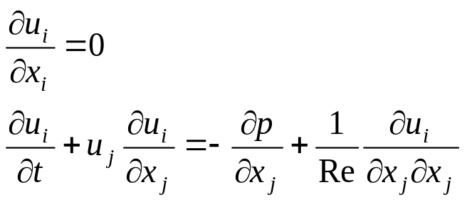
实例 1. 用（拟）谱方法求解二维不可压N-S方程
2π
周期性边界条件
按照给定能谱布置初始流动
研究流动的演化规律
物理模型
Copyright by Li Xinliang

Slide 36
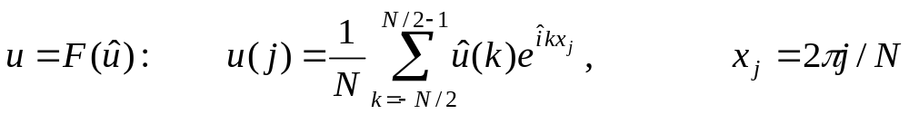
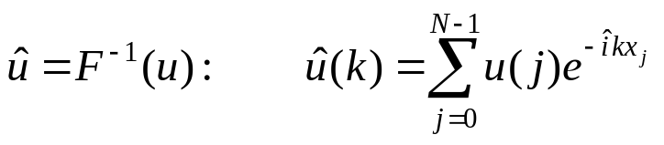

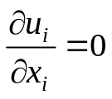

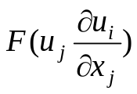
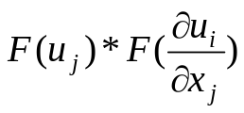
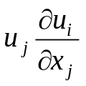
Fourier 变换 (1D)
Fourier 变换的快速算法FFT
Fourier 变换 的特点： 求导数 -> 乘积
困难： 非线性项
卷积
计算量巨大
在物理空间计算
Copyright by Li Xinliang

Slide 37
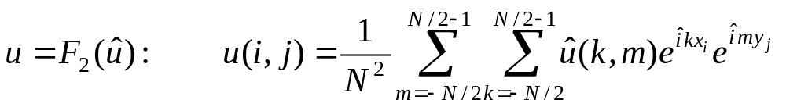

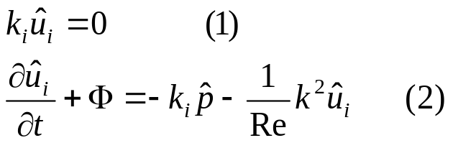
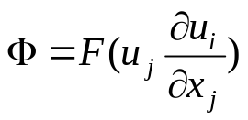


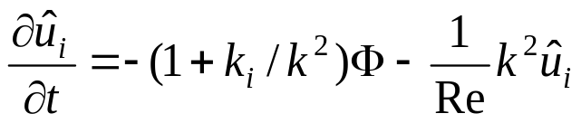
二维 Fourier 变换
两次一维 Fourier 变换
Copyright by Li Xinliang

Slide 38





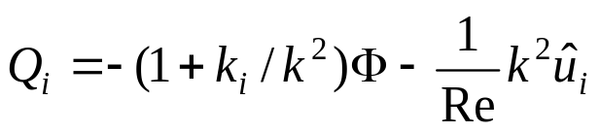
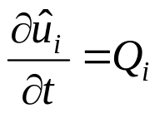


求解步骤：
1） 读入初值
2） 调用FFT 得到
3） 计算 调用FFT 得到
4） 计算 调用FFT 得到
5） 计算
6） 积分 求出下一时间步的值
7） 调用 FFT 得到
8） 循环 3）-7） 直到给定的时间
实际计算中，要采用抑制混淆误差的措施
Copyright by Li Xinliang

Slide 39
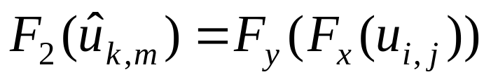
Subroutine FFT2d(nx,ny,u)
integer nx,ny
Complex u(nx,ny),Fu(nx,ny), u1(ny),u2(nx),…
do i=1,nx
u1(:)= u(i,:)
call FFT1d(ny,u1)
Fu(i,:)=u1(:)
enddo
do j=1,ny
u2(:)=Fu(:,j)
call FFT1d(nx,u1)
u(:,j)=u1(:)
enddo
end
程序的并行化： 二维 FFT
二维FFT: 调用两次一维FFT
一维 FFT 算法复杂，并行化难度大
二维 FFT 的并行： 重新分布
Copyright by Li Xinliang

Slide 40
数据重分布的实现
A2 (M,N/P)
A1(M/P,N)
a
1
2
3
4
b
c
d
对等式编程思想—— “我”需要完成的工作
1) 将数据 A1(M/P,N) 切割成P块 ，存入数组B1(M/P, N/P,P)
2) 将数据 B1(:,:,k) 发到 进程 k (k=0,1….P-1)
3) 从进程k 接收 B2(:,:,k)
4) 组合 B2(:,:,k) 成 A2
Copyright by Li Xinliang

Slide 41
程序：
Subroutine Redistibute_ItoJ(A1,A2,M,N,P)
Integer M,N,P,k,ierr,status(MPI_Status_Size)
real A1(M/P,N), A2(M,N/P), B1(M/P,N/P,P), B2(M/P,N/P,P)
do k=1,P
B1(:,:,P)=A1(:, (k-1)*N/P+1: k*N/P) )
call MPI_Send(B1,M*N/(P*P),MPI_Real, k-1, …...)
Enddo
do k=1,P
call MPI_Recv(B2,M*N/(P*P),MPI_Real, k-1, …...)
A2((k-1)*M/P+1: k*M/P) , : )=B2(:,:,P)
Enddo
end
问题： 全部发送， 发送成功后再启动接收。 容易死锁
按行分布 -> 按列分布
Copyright by Li Xinliang

Slide 42
Subroutine Redistibute_ItoJ(A1,A2,M,N,P)
Integer M,N,P,k,ierr,status(MPI_Status_Size)
real A1(M/P,N), A2(M,N/P), B1(M/P,N/P,P), B2(M/P,N/P,P)
do k=1,P
B1(:,:,P)=A1(:, (k-1)*N/P+1: k*N/P) )
id_send=myid-k mod P
id_recv= myid+k mod P
call MPI_Send(B1,M*N/(P*P),MPI_Real, id_send, …...)
call MPI_Recv(B2,M*N/(P*P),MPI_Real, id_recv, …...)
A2((k-1)*M/P+1: k*M/P) , : )=B2(:,:,P)
Enddo
end
问题： 按顺序发送、接收，不易死锁
Copyright by Li Xinliang

Slide 43
数据全交换：
MPI_AlltoAll(sendbuf,sendcount,sendtype,recvbuf,recvcount,recvtype,comm,ierr)
sendbuf 发送缓冲区（首地址） recvbuf 接收缓冲区（首地址）
sendcount 发送数目 recvcount 接收数目
sendtype 发送类型 recvtype 接收类型
Comm 通信域 ierr 整数，返回错误值（0为成功）
Sendbuf 的数据格式
sendcount
To 0
To 1
To 2
To 3
Recvbuf 的数据格式
recvcount
From 0
From 1
From 2
From 3
Copyright by Li Xinliang

Slide 44
程序：
Subroutine Redistibute_ItoJ(A1,A2,M,N,P)
Integer M,N,P,k,ierr,status(MPI_Status_Size)
real A1(M/P,N), A2(M,N/P), B1(M/P,N/P,P), B2(M/P,N/P,P)
do k=1,P
B1(:,:,P)=A1(:, (k-1)*N/P+1: k*N/P) )
enddo
call MPI_AlltoAll (B1,M*N/(P*P),MPI_Real, B2, M*N/(P*P),MPI_Real,
MPI_Comm_World,ierr)
do k=1,P
A2((k-1)*M/P+1: k*M/P) , : )=B2(:,:,P)
Enddo
end
问题： 无法做到计算与通信重叠
Copyright by Li Xinliang

Slide 45
二维 并行FFT 的实现
（输入数据、输出数据均为按列分布）
1） 调用一维FFT实现 i- 方向的变换 u -> u1
2） 重新分布数据 （按列-> 按行） u1 -> u2
调用一维FFT 实现j- 方向的变换 u2-> Fu2
重新分布数据 （按行 -> 按列） Fu2-> Fu
Copyright by Li Xinliang

Slide 46
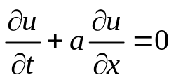

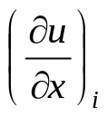

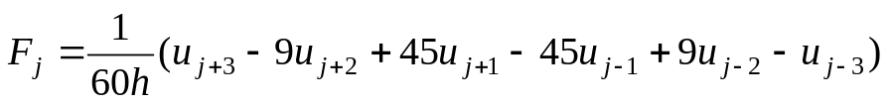
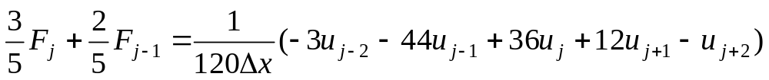
实例 （2） 利用流水线 实现紧致差分的并行化
是 的差分逼近
j-2 j-1 j j+1 j+2
普通差分格式： 显式给出 F_{i} 的表达式
6 阶中心
紧致型差分格式： 隐式给出 F_{i} 的表达式
6 阶对称紧致 (Lele)
5 阶迎风紧致 (Fu)
紧致型差分格式： 相同网格点上引入更多信息。 性能更优化。
Copyright by Li Xinliang

Slide 47
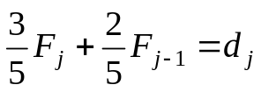
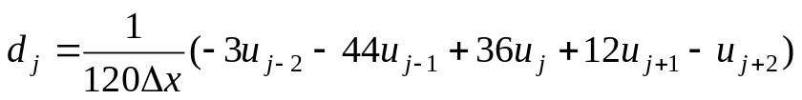
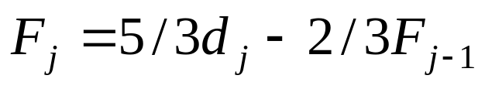


普通差分格式： 直接计算导数，并行容易
紧致格式的计算： 递推
递推公式：
计算出 （由边界条件或边界格式给出）
2） 由 递推计算 出全部导数
后面的数据必须等待前一步计算完成，无法并行
Copyright by Li Xinliang

Slide 48
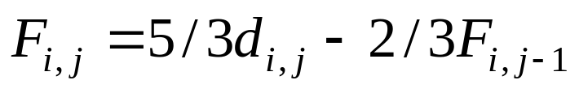
二维问题： 流水线法求解
流水线示意图
步骤：
1) 计算 d(:,:)
2) for k=1,M
{
如果 myid=0, 计算 F(k,0), 否则 从myid-1接收 F(k,0);
for i=1,N1 (N1=N/P) 计算 F(k,i);
如果myid ≠P-1 向 myid+1 发送 F(k,N1)
}
缺点： 通信次数过多
Copyright by Li Xinliang

Slide 49
通信次数过于频繁——解决方法： 分块流水线
步骤：
1) 计算 d(:,:)
2) for kp=1,MP
{
如果 myid=0, 计算 F(kp,0), 否则 从myid-1接收 F(kp,0);
for j=1,N1 (N1=N/P) 计算 F(kp,j);
如果myid ≠P-1 向 myid+1 发送 F(kp,N1)
}
F(kp,i) 表示第kp 块
Copyright by Li Xinliang

Slide 50










对称紧致格式
追赶法
令
则
代入（1） 得
对比（2） 得
边界处导数可由边界条件或边界格式给出：
则
步骤： 1）
2） 由 （3）式递推，得到
3)
4) 由 （2）式递推，得到
特点： 两次递推。 并行方法与前文类似
Copyright by Li Xinliang

Slide 51
常用的并行优化方法
1） 通信与计算重叠
采用非阻塞通信 Isend, Irecv
2） 用重复计算代替通信
3） 拆分长消息、合并短消息
4） 优化通信方式
Copyright by Li Xinliang

Slide 52
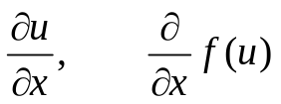
用重复计算代替通信
例如： 计算差分
u 分布存储, f(u) 为 u 的函数
0
1
方法 1）
计算出 v=f(u)
通信得到 u_{N+1}, v_{N+1}
计算差分
1, 2 N N+1
方法 2）
计算出 v=f(u)
通信得到 u_{N+1} （边界外）
计算出 v_{N+1} =f(u_{N+1})
计算差分
方法 2） 计算量大，通信量小
当函数 f(u)不复杂时，可提高效率
Copyright by Li Xinliang

Slide 53
长消息切割成多个短消息发送、接收
call MPI_Send(A(1),100000, MPI_Real, 1, …)
改为：
do m=1,10
call MPI_Send(A((m-1)*10000+1),10000,MPI_real,1 …)
enddo
长消息： 非缓冲； 短消息： 缓冲
MPI_Send
MPI_Send
MPI_Recv
缓冲区
缓冲区
MPI_Recv
Copyright by Li Xinliang

Slide 54
合并短消息
do m=1,100
call MPI_Send(A(1,m),1,MPI_real,1 …)
enddo
改为
do m=1,100
B(m)=A(1,m)
enddo
call MPI_Send(B(1),100, MPI_Real, 1, …)
……
Copyright by Li Xinliang

Slide 55
优化通信方式
例： 数据散发
0号 进程： 数据 A(100)， 散发给 0-99
方式1）
0 进程执行100次 MPI_Send
其他进程执行 MPI_Recv
MPI_Scatter() 采用该算法
方式 2）
0 进程 把 A(100) 切割成10份 ， 发送给10个进程
10个进程接收A1(10) 后再散发
Copyright by Li Xinliang

Slide 56
OpenMP并行编程入门
CPU（核心）
CPU（核心）
…
CPU（核心）
一、 特点
1. 针对共享内存计算机结构
全部CPU/线程均可访问内存
2. 程序改动量小、实现方便
（以编译指示符为主）
3. 适用于小规模并行或与MPI配合
进行大规模并行
内存
1台PC机 / 1个计算节点
（共享内存构架）
节点1
节点2
CPU
CPU
CPU
内存
内存
内存
外部网络
Cluster结构， 分布内存构架

Slide 57
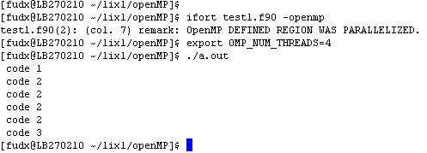
例1 (test1.f90) ：
print*, "code 1"
!$OMP PARALLEL
print*, "code 2"
!$OMP END PARALLEL
print*, "code 3"
end
运行结果（屏幕截图）
编译 （在深腾7000)
ifort test1.f90 -openmp
添加 –openmp 选项
运行：
1. 设置线程数（并行执行的数目）
export OMP_NUM_THREADS=4 （例如，4个）
2. 执行： ./a.out
Test2.f90 :
print*, "code 1"
!$OMP PARALLEL
print*, "code 2“
!$OMP PARALLEL
print*, “code 3”
!$OMP END PARALLEL
!$OMP END PARALLEL
print*, "code 4"
end
显示结果：
code 1
code 2
code 2
code 2
code 2
code 3
并行域中的代码执行了4次

Slide 58
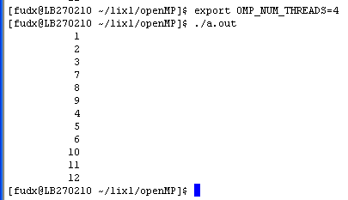
DO 循环分解 （openMP最常用的并行方法）
示例：
!$OMP PARALLEL
!$OMP DO
do k=1,12
print*, k
enddo
!$OMP END DO
!$OMP END PARALLEL
end
线程0
k=1,2,3
线程1
k=4,5,6
线程2
k=7,8,9
线程2
k=10,11,12
运行结果：
1
2
3
7
8
9
4
5
6
10
11
12
线程0
运行结果
（屏幕截图）
线程2
线程1
线程3
!$OMP PARALLEL
!$OMP DO
简写
!$OMP PARALLEL DO

Slide 59
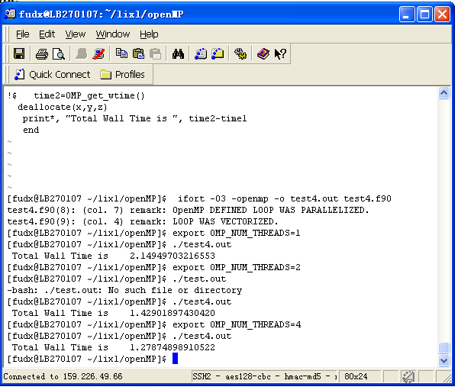
例：test 4
屏幕截图
implicit none
integer,parameter:: N=100000000
integer:: k
real*8,dimension(:),allocatable:: x,y,z
real*8:: time1,time2,OMP_get_wtime
allocate(x(N),y(N),z(N))
!$ time1=OMP_get_wtime()
!$OMP PARALLEL DO SHARED(x,y,z) PRIVATE(k)
do k=1,N
x(k)=(k-1.d0)/(N-1.d0)
y(k)=(k+1.d0)/(N-1.d0)
z(k)=x(k)+y(k)
enddo
!$OMP END PARALLEL DO
!$ time2=OMP_get_wtime()
deallocate(x,y,z)
print*, "Total Wall Time is ", time2-time1
end
采用单线程执行： 耗时2.15秒
采用2线程执行：耗时 1.43秒
采用4线程执行： 耗时1.28秒

Slide 60
三、 OpenMP的数据结构： 共享与私有
!$OMP PARALLEL DO
do k=1,6
print*, k
enddo
!$OMP END PARALLEL DO
end
线程0
k
线程1
k
循环变量k 在两个线程中的值是不同的；
K是一个进程私有变量（PRIVATE)
共享变量： 全体进程均可访问的公共变量
私有变量：各个进程私有的变量
公共变量
x, y
x=8.0 ; y=x+2.0; ….
!$OMP PARALLEL DO SHARED(x,y) PRIVATE (k, z)
do k=1,6
z=k*x+y
print*, x, y, z
enddo
!$OMP END PARALLEL DO
end
私有变量
线程0
k , z
线程1
k, z

Slide 61
例： 将下面代码并行化
Integer, parameter:: N=1024
Real,dimension(N):: x,y,z
Real r
….. （给x, y赋值）
Do k=1,N
r=sqrt(x(k)*x(k)+y(k)*y(k))
z(k)=1.0/(1.0+r)
Enddo
关键： 分析哪些是共享变量，哪些是私有变量。
显然： r,k 是私有变量，其他均为共享变量
!$OMP PARALLEL DO SHARED(DEFAULT) PREATE (r,k)
Do k=1,N
r=sqrt(x(k)*x(k)+y(k)*y(k))
z(k)=1.0/(1.0+r)
Enddo
!$OMP END PARALLEL DO

Slide 62
四、 OpenCFD-EC 3D 的OpenMP并行化举例
!$OMP PARALLEL DO
do k=-1,nz+1
do j=-1,ny+1
do i=-1,nx+1
d(i,j,k)= B%U(1,i,j,k)
uu(i,j,k)=B%U(2,i,j,k)/d(i,j,k)
v(i,j,k)= B%U(3,i,j,k)/d(i,j,k)
w(i,j,k)= B%U(4,i,j,k)/d(i,j,k)
T(i,j,k)=(B%U(5,i,j,k)-0.5d0*d(i,j,k)*(uu(i,j,k)*uu(i,j,k)+v(i,j,k)*v(i,j,k) &
+w(i,j,k)*w(i,j,k)))/(Cv*d(i,j,k))
vt(i,j,k)=B%U(6,i,j,k)
…..
…..
enddo
enddo
enddo
!$OMP END PARALLEL DO

Slide 63
!$OMP PARALLEL DO DEFAULT(SHARED) PRIVATE(i,j,k,s1x,s1y,s1z,xi,yi,zi,xj,yj,zj,xk,yk,zk,Jac,ix,iy,iz,jx,jy,jz,kx,ky,kz, &
!$ ui,vi,wi,Ti,uj,vj,wj,Tj,uk,vk,wk,Tk,ux,uy,uz,vx,vy,vz,wx,wy,wz,Tx,Ty,Tz,s11,s12,s13,s22,s23,s33,u1,v1,w1,E1,E2,E3,&
!$ mu0,k0,v0,vti,vtj,vtk,vtx,vty,vtz,vn1,vn2,vn0,vfi)
do k=1,nz-1
do j=1,ny-1
do i=1,nx
s1x=B%ni1(i,j,k); s1y=B%ni2(i,j,k) ; s1z= B%ni3(i,j,k) ! ¹éÒ»»¯µÄ·¨·½Ïò
xi=B%xc(i,j,k)-B%xc(i-1,j,k)
yi=B%yc(i,j,k)-B%yc(i-1,j,k)
zi=B%zc(i,j,k)-B%zc(i-1,j,k)
xj=(B%x(i,j+1,k)-B%x(i,j,k) +B%x(i,j+1,k+1)-B%x(i,j,k+1))*
yj=(B%y(i,j+1,k)-B%y(i,j,k) +B%y(i,j+1,k+1)-B%y(i,j,k+1))*0.5d0
zj=(B%z(i,j+1,k)-B%z(i,j,k) +B%z(i,j+1,k+1)-B%z(i,j,k+1))*0.5d0
xk=(B%x(i,j,k+1)-B%x(i,j,k) +B%x(i,j+1,k+1)-B%x(i,j+1,k))*0.5d0
yk=(B%y(i,j,k+1)-B%y(i,j,k) +B%y(i,j+1,k+1)-B%y(i,j+1,k))*0.5d0
zk=(B%z(i,j,k+1)-B%z(i,j,k) +B%z(i,j+1,k+1)-B%z(i,j+1,k))*0.5d0
Jac=1.d0/(xi*yj*zk+yi*zj*xk+zi*xj*yk-xi*zj*yk-yi*xj*zk-zi*yj*xk)
ix=Jac*(yj*zk-zj*yk)
iy=Jac*(zj*xk-xj*zk)
iz=Jac*(xj*yk-yj*xk)
jx=Jac*(yk*zi-zk*yi)
jy=Jac*(zk*xi-xk*zi)
jz=Jac*(xk*yi-yk*xi)
kx=Jac*(yi*zj-zi*yj)
ky=Jac*(zi*xj-xi*zj)
kz=Jac*(xi*yj-yi*xj)
ui=uu(i,j,k)-uu(i-1,j,k)
vi=v(i,j,k)-v(i-1,j,k)
wi=w(i,j,k)-w(i-1,j,k)
Ti=T(i,j,k)-T(i-1,j,k)
vti=vt(i,j,k)-vt(i-1,j,k)
uj=0.25d0*(uu(i,j+1,k)-uu(i,j-1,k)+uu(i-1,j+1,k)-uu(i-1,j-1,k))
vj=0.25d0*(v(i,j+1,k)-v(i,j-1,k)+v(i-1,j+1,k)-v(i-1,j-1,k))
wj=0.25d0*(w(i,j+1,k)-w(i,j-1,k)+w(i-1,j+1,k)-w(i-1,j-1,k))
Tj=0.25d0*(T(i,j+1,k)-T(i,j-1,k)+T(i-1,j+1,k)-T(i-1,j-1,k))
vtj=0.25d0*(vt(i,j+1,k)-vt(i,j-1,k)+vt(i-1,j+1,k)-vt(i-1,j-1,k))
……

